Slide 1
Xây dựng website kinh doanh quần áo
Môn học: Phát triển ứng dụng web
GVHD: Ths Trình Trọng Tín
Nguyễn Tùng Dương

Slide 2
Nội dung bài thuyết trình
Tổng quan về đề tài
Các công nghệ sử dụng xây dựng hệ thống
Phân tích và thiết kế hệ thống
Cài đặt và triển khai hệ thống
Một số màn hình của trang web
Kết luận và hướng phát triển
Kết quả đạt được
Hạn chế
Hướng phát triển

Slide 3
Chương 1: Tổng quan

Slide 4
Chương 1: Tổng quan
1. Đặt vấn đề
Trong lĩnh vực kinh doanh và sản xuất, sự kết hợp giữa công nghệ thông tin và thương mại điện tử đã thúc đẩy sự phát triển đáng kể của các doanh nghiệp
Việc xây dựng một trang web trở thành 1 việc vô cùng cần thiết
Công cụ quảng cáo
Dễ tìm hiểu
Trang web
Một cửa hàng ảo
Dễ trải nghiệm

Slide 5
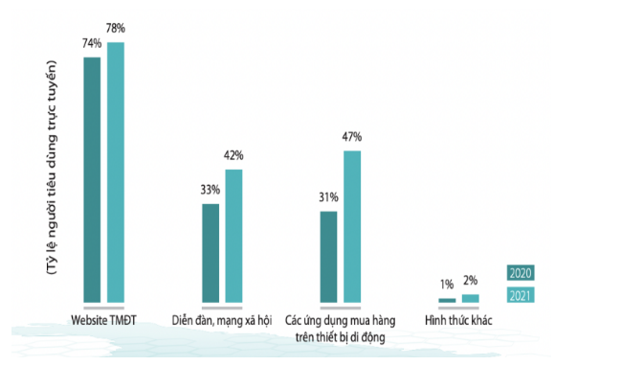
Chương 1: Tổng quan
2. Khảo sát
Tầm quan trọng của 1 website?
Hình 1: Khảo sát lựa chọn của khách hàng

Slide 6
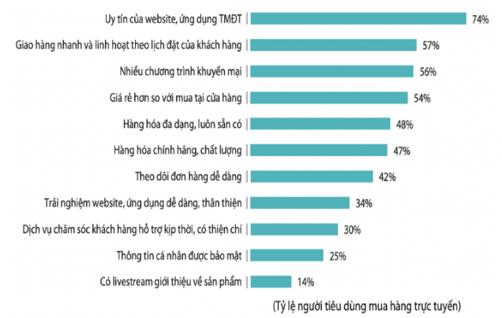
Chương 1: Tổng quan
2. Khảo sát
Nên xây dựng 1 trang web ntn?
Hình 2: Tiêu chí người tiêu dùng quan tâm

Slide 7
Chương 2: Các công nghệ sử dụng xây dựng hệ thống

Slide 8






Slide 9
Chương 3: Phân tích và thiết kế hệ thống

Slide 10
GIỚI THIỆU VỀ HỆ THỐNG
PHÂN TÍCH YÊU CẦU HỆ THỐNG

Slide 11
2. PHÂN TÍCH YÊU CẦU HỆ THỐNG
YÊU CẦU CHỨC NĂNG
- YÊU CẦU LƯU TRỮ
- YÊU CẦU TÍNH TOÁN
- YÊU CẦU TRA CỨU
- YÊU CẦU XEM BÁO CÁO
- BẢO MẬT VÀ PHÂN QUYỀN NGƯỜI DÙNG
- CHỨC NĂNG TỰ ĐỘNG
YÊU CẦU PHI CHỨC NĂNG
- YÊU CẦU VỀ CHẤT LƯỢNG
- YÊU CẦU VỀ GIAO DIỆN

Slide 12
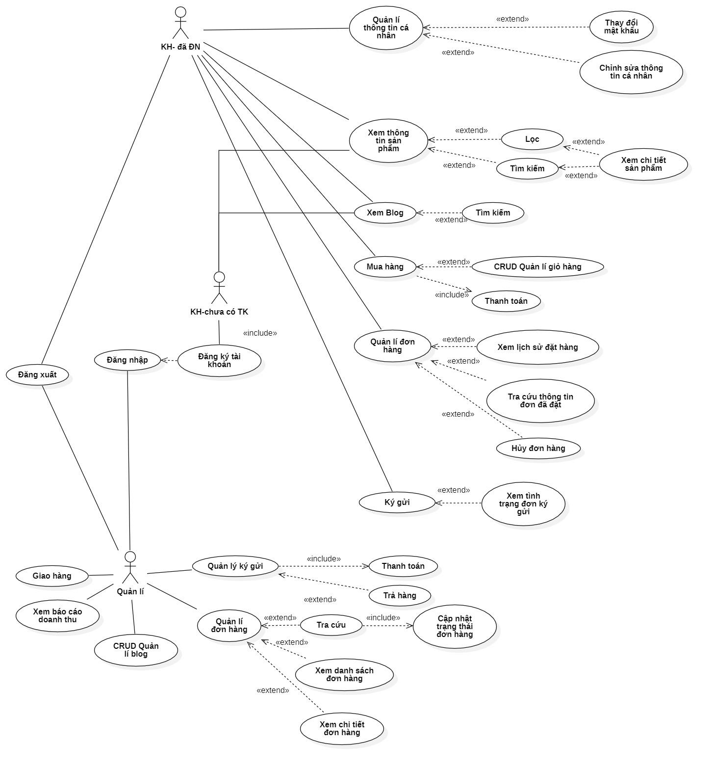
2. PHÂN TÍCH THIẾT KẾ HỆ THỐNG
USECASE
TỔNG QUÁT

Slide 13
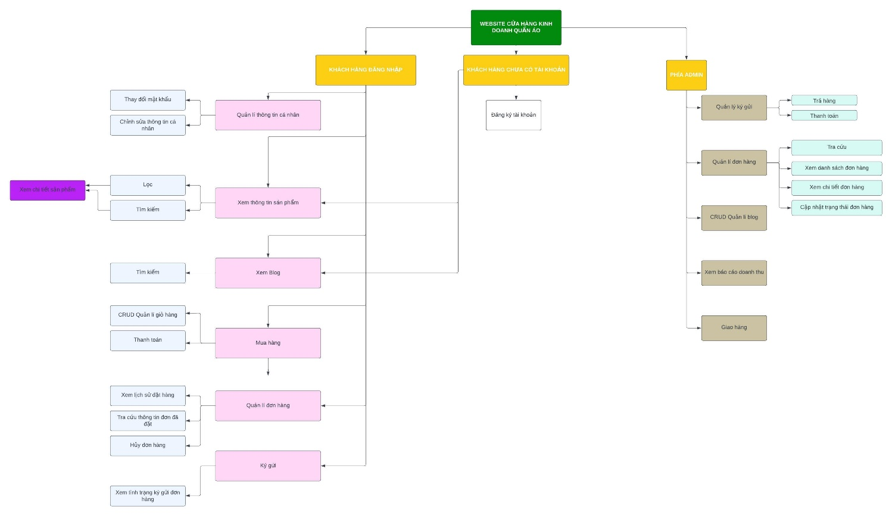
2. PHÂN TÍCH THIẾT KẾ HỆ THỐNG
SƠ ĐỒ PHÂN RÃ CHỨC NĂNG

Slide 14
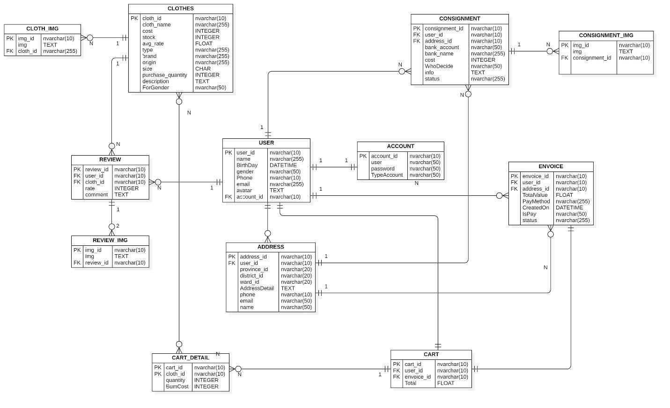
MÔ HÌNH QUAN HỆ
2. PHÂN TÍCH THIẾT KẾ HỆ THỐNG

Slide 15
Chương 4: Cài đặt và triển khai hệ thống

Slide 16
Chương 4: Cài đặt và triển khai hệ thống
Cấu hình cài đặt
Phía server: MySQL
Phía client: Boostrap 4
2. Môi trường phát triển và triển khai hệ thống
 | Môi trường phát triển | Môi trường triển khai
Hệ điều hành | Windows 10 | Windows 10
Công cụ quản lý CSDL | XAMPP | MySQL
Công cụ vẽ sơ đồ phân tích thiết kế | StarUML | None
Công cụ xây dựng ứng dụng | Visual Studio Code, Laravel | None
Công cụ quản lý mã nguồn | Github | None

Slide 17
Chương 5: Một số màn hình của trang web

Slide 18
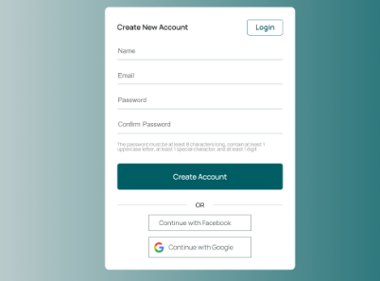
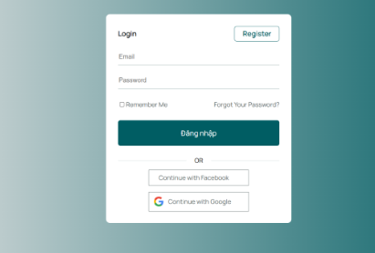
Chương 5: Một số màn hình của trang web
Hình 3: Trang đăng ký
Hình 4: Trang đăng nhập

Slide 19
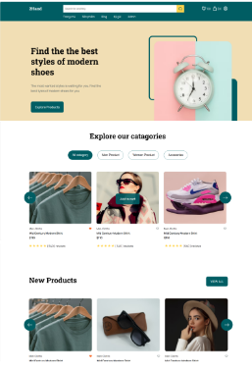
Trang chủ trang web

Slide 20
Chương 6: Kết luận và hướng phát triển

Slide 21
Kết quả đạt được
Vận dụng được kiến thức các môn học
Xây dựng được một cơ sở dữ liệu hoàn thiện
Sử dụng HTML, CSS, PHP học được ở môn học này
Tìm hiểu thêm về Framework Laravel, SCSS
Sử dụng github để quản lý tốt hơn, dễ dàng và nhanh chóng
Hoàn thiện về mặt ứng dụng

Slide 22
Hạn chế và hướng phát triển
Hạn chế
2. Hướng phát triển

